Slide 1
Presentación de fonética
13.2
Palabras con
eu
ei/ey

Slide 2
Día 1
Notes:
Diga: ¡Hola, lectores! Hoy vamos a leer y escribir palabras y leer oraciones con los diptongos ei/ey, eu. ¿Listos?
Avance a la siguiente diapositiva.

Slide 3

1. Leer palabras
Notes:
Avance a la diapositiva 4.

Slide 4

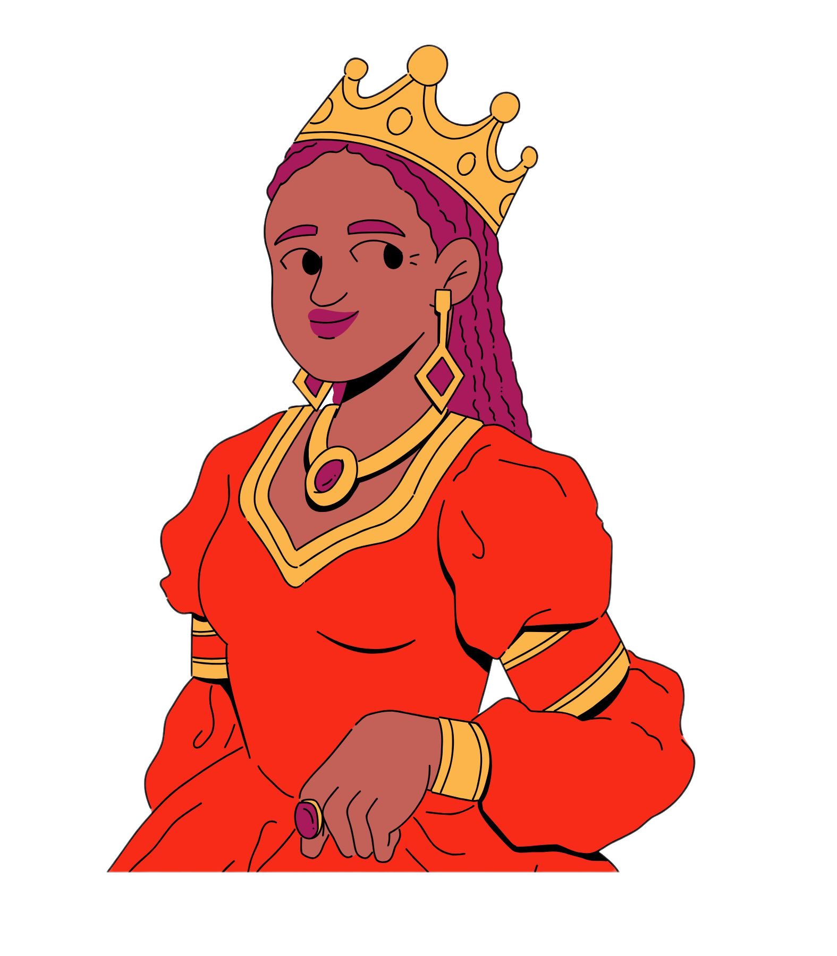
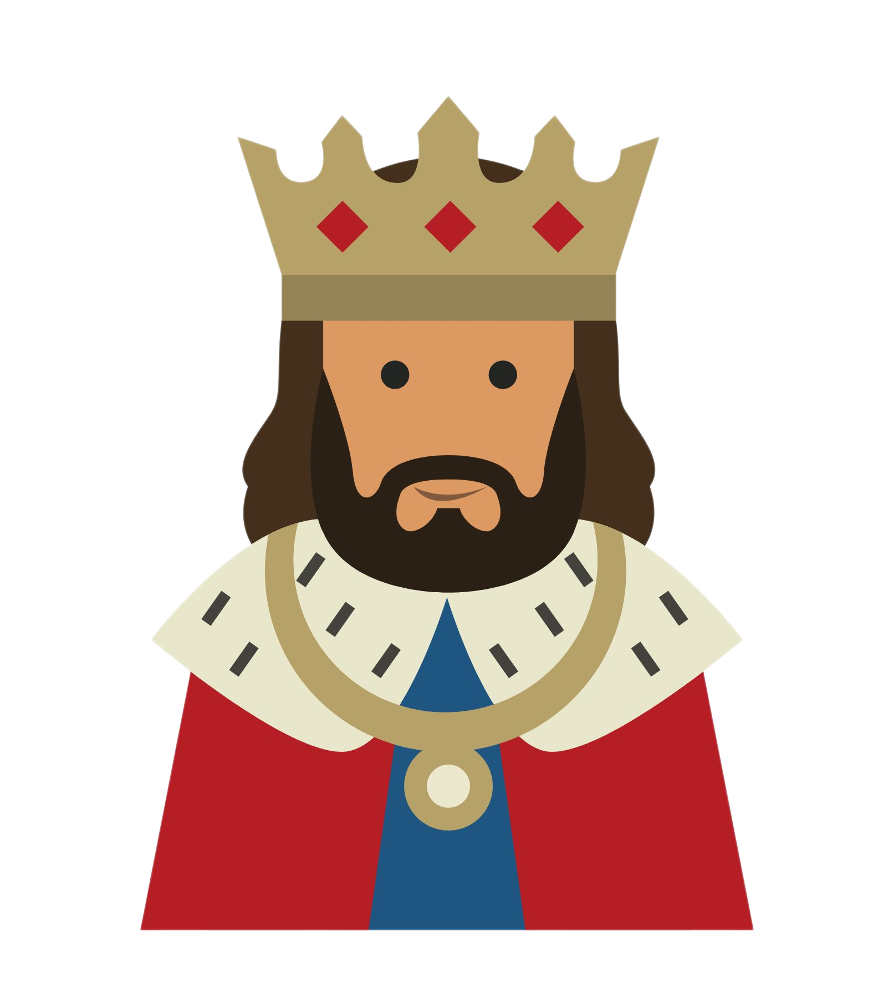

¡Recuerda!
reina
rey
ei/ey
eu
reunir
Notes:
Diga: Hoy vamos a repasar las palabras con los diptongos ei/ey y eu. Las palabras con diptongos son aquellas que tienen dos vocales en una misma sílaba.
Modele: Escuchen con atención: reina. Escucho las vocales ei en la primera sílaba, rei. Repita con los estudiantes con las palabras rey y reunir.
Diga: Ahora vamos a leer varias palabras con los diptongos ei/ey y eu.
Nota: Si es necesario, repase con los estudiantes que la letra y puede representar el sonido /i/ al final de una palabra, como en hay o estoy. En estos casos, forma parte de los diptongos ay, oy, ey, uy. Algunas palabras contienen triptongos como buey, Paraguay y Uruguay.
Avance a la diapositiva 5.

Slide 5
seis
Notes:
Lea la palabra en voz alta junto con los estudiantes.
Diga: seis.
Repita si es necesario.
Muestre a los estudiantes las diapositivas 6-12 una a la vez y diga cada palabra en voz alta junto con ellos.
Avance a la siguiente diapositiva.

Slide 6
deuda
Notes:
Lea la palabra en voz alta junto con los estudiantes.
Diga: deuda.
Repita si es necesario.
Avance a la siguiente diapositiva.

Slide 7
peine
Notes:
Lea la palabra en voz alta junto con los estudiantes.
Diga: peine.
Repita si es necesario.
Avance a la siguiente diapositiva.

Slide 8
reunión
Notes:
Lea la palabra en voz alta junto con los estudiantes.
Diga: reunión.
Repita si es necesario.
Avance a la siguiente diapositiva.

Slide 9
veinte
Notes:
Lea la palabra en voz alta junto con los estudiantes.
Diga: veinte.
Repita si es necesario.
Avance a la siguiente diapositiva.

Slide 10
ley
Notes:
Lea la palabra en voz alta junto con los estudiantes.
Diga: ley.
Repita si es necesario.
Avance a la siguiente diapositiva.

Slide 11
pleito
Notes:
Lea la palabra en voz alta junto con los estudiantes.
Diga: pleito.
Repita si es necesario.
Avance a la siguiente diapositiva.

Slide 12
neutral
Notes:
Lea la palabra en voz alta junto con los estudiantes.
Diga: neutral.
Repita si es necesario.
Avance a la siguiente diapositiva.

Slide 13

2. ¡Aprendamos juntos!
Notes:
Comience en la diapositiva número 14.

Slide 14
ei, ey, eu
1. Unión de dos vocales en una misma sílaba. Vocal fuerte (a, e, o) con una débil (i, u) o dos vocales débiles en una misma sílaba → reina, deuda
2. Letra y al final de la una sílaba → rey
Notes:
Diga: Hoy vamos a aprender la regla de ortografía de las palabras con diptongos ei/ey y eu. (Haga clic)
Señale la regla y lea en voz alta. (Haga clic)
Diga: Dos vocales juntas a veces forman un diptongo. Un diptongo es la unión en una misma sílaba de una vocal fuerte (a, e, o) con una débil (i, u) o de dos vocales débiles. La letra y al final de una sílaba también forma un diptongo. (Haga clic)
Señale y lea en voz alta las palabras cada uno de los ejemplos.
Avance a la siguiente diapositiva.

Slide 15
ei
Unión de dos vocales en una misma sílaba. Vocal fuerte (a, e, o) con una débil (i, u) o dos vocales débiles en una misma sílaba → reina
__
reina
Notes:
Diga: Ahora vamos a practicar. Recuerden las reglas que aprendimos. Repase las reglas si es necesario. (Haga clic)
① Muestre: r___na.
Diga: De acuerdo con la regla, el diptongo es la unión de dos vocales en una misma sílaba. (Haga clic)
Diga: Leamos juntos: rei - na, reina. ¿Qué dos vocales están juntas en la primera sílaba? (Pausa) ¡Muy bien, la e y la i!
Repita si es necesario.
Avance a la siguiente diapositiva.

Slide 16
ey
Letra y al final de la una sílaba → rey
__
rey
Notes:
② Muestre: r__.
Diga: De acuerdo con la regla, se escribe la letra y al final de una sílaba. (Haga clic)
Diga: Leamos juntos: rey. ¿Qué letra está al final de la sílaba? (Pausa) ¡Muy bien, la y!
Repita si es necesario.
Avance a la siguiente diapositiva.

Slide 17
eu
Unión de dos vocales en una misma sílaba. Vocal fuerte (a, e, o) con una débil (i, u) o dos vocales débiles en una misma sílaba → deuda
__
deuda
Notes:
③ Muestre: d___da.
Diga: De acuerdo con la regla, el diptongo es la unión de dos vocales en una misma sílaba. (Haga clic)
Diga: Leamos juntos: deu - de, deuda. ¿Qué dos vocales están juntas en la primera sílaba? (Pausa) ¡Muy bien, la e y la u!
Repita si es necesario.
Avance a la siguiente diapositiva.

Slide 18

3. Ortografía
Notes:
Asegúrese de que todos los estudiantes tengan una pizarra donde practicar.
Avance a la siguiente diapositiva.

Slide 19

veinte
Notes:
Diga: Ahora voy a decir una palabra con los diptongos ei y eu y luego una oración con esa palabra. Todos van a repetir la palabra y escribirla en su pizarra. Recuerden usar lo que aprendimos sobre las palabras con los diptongos ei y eu.
Diga: La palabra es veinte. En mi clase hay veinte estudiantes. Repitan conmigo: veinte.
Diga: ¿Cuántas sílabas tiene la palabra? (2) vein - te. La primera sílaba, vein, ¿cuántos sonidos tiene? (4) /b/, /e/, /i/, /n/. La segunda sílaba, te, ¿cuántos sonidos tiene? (2) /t/, /e/. Veinte, /b/, /e/, /i/, /n/, /t/, /e/.
Pida a los estudiantes que muestren su pizarra después de escribir la palabra para verificar su respuesta.
Repita si es necesario.
Avance a la siguiente diapositiva.

Slide 20
pleito
Notes:
Diga: La palabra es pleito. El perro y el gato tuvieron un pleito. Repitan conmigo: pleito.
Diga: ¿Cuántas sílabas tiene la palabra? (2) plei - to. La primera sílaba, plei, ¿cuántos sonidos tiene? (4) /p/, /l/, /e/, /i/. La segunda sílaba, to, ¿cuántos sonidos tiene? (2) /t/, /o/. Pleito, /p/, /l/, /e/, /i/, /t/, /o/.
Pida a los estudiantes que muestren su pizarra después de escribir la palabra para verificar su respuesta.
Repita si es necesario.
Avance a la siguiente diapositiva.

Slide 21
deuda
Notes:
Diga: La palabra es deuda. Si te prestan un juguete, tienes la deuda de cuidarlo y devolverlo. Repitan conmigo: deuda.
Diga: ¿Cuántas sílabas tiene la palabra? (2) deu - da. La primera sílaba, deu, ¿cuántos sonidos tiene? (3) /d/, /e/, /u/. La segunda sílaba, da, ¿cuántos sonidos tiene? (2) /d/, /a/. Deuda, /d/, /e/, /u/, /d/, /a/.
Pida a los estudiantes que muestren su pizarra después de escribir la palabra para verificar su respuesta.
Repita si es necesario.
Avance a la siguiente diapositiva.

Slide 22

4. Palabras de alta frecuencia
Notes:
Diga: Ahora vamos a leer palabras que vemos todo el tiempo y podemos leer rápidamente. Vamos a leer estas palabras juntos.
Muestre a los estudiantes las diapositivas 23-25 una a la vez y lea cada palabra junto con ellos.
Avance a la siguiente diapositiva.

Slide 23
aunque
Notes:
Lea cada palabra junto con los estudiantes.
Diga: aunque.
Repita si es necesario.
Avance a la siguiente diapositiva.

Slide 24
tierra
Notes:
Lea cada palabra junto con los estudiantes.
Diga: tierra.
Repita si es necesario.
Avance a la siguiente diapositiva.

Slide 25
largo
Notes:
Lea cada palabra junto con los estudiantes.
Diga: largo.
Repita si es necesario.
Avance a la siguiente diapositiva.

Slide 26

5. Oraciones
Notes:
Diga: Ahora vamos a leer oraciones. Asegúrate de prestar atención a la puntuación y a la entonación de tu voz. Primero las vamos a leer despacio y luego con más fluidez.
Avance a la siguiente diapositiva.

Slide 27
Jamaica es un país del Caribe conocido por su música.
Notes:
Diga: Vamos a leer juntos esta oración.
Señale la primera palabra, Jamaica, y lea la oración apuntando a cada palabra. Primero despacio y la segunda vez con fluidez.
Pida a los estudiantes que repitan con usted.
Haga clic para indicar la palabra.
Avance a la siguiente diapositiva.

Slide 28
El dancehall combina ritmos rápidos, movimientos creativos y pasos que suelen surgir en los barrios donde los jóvenes se reúnen para practicar.
Notes:
Diga: Vamos a leer juntos esta oración.
Señale la primera palabra, El, y lea la oración apuntando a cada palabra. Primero despacio y la segunda vez con fluidez.
Pida a los estudiantes que repitan con usted.
Haga clic para indicar la palabra.
Avance a la siguiente diapositiva.

Slide 29
6. Dictado
Notes:
Avance a la siguiente diapositiva.

Slide 30
Notes:
Asegúrese de que todos los estudiantes tengan una pizarra donde practicar.
Diga: Ahora vamos a escribir una oración. Primero, quiero que me ayuden a contar cuántas palabras tiene. Escuchen atentamente.
Diga: Jamaica es un lugar del Caribe conocido por su música. ¿Cuántas palabras escucharon? Vamos a repetirla juntos mientras contamos cada palabra. Jamaica (1), es (2), un (3), lugar (4), del (5), Caribe (6), conocido (7), por (8), su (9), música (10). ¡Tiene diez palabras!
Pida a los estudiantes que escriban todas las palabras de la oración.
Diga: Puedes dividir cada palabra en sílabas y luego en sonidos para asegurarte de escribir todos los sonidos que escuchas correctamente.
Pida a los estudiantes que muestren su pizarra para verificar su respuesta. Repita si es necesario.
Avance a la siguiente diapositiva.

Slide 31
Jamaica es un país del Caribe conocido por su música.
Notes:
Pida a los estudiantes que lean la oración en voz alta y comparen su oración con la oración que muestra la diapositiva.
Anime a los estudiantes a autocorregir su escritura.
Avance a la siguiente diapositiva.

Slide 32

¡Felicidades!
El día está completo,
¡excelente trabajo!

Slide 33
Día 2
Notes:
Diga: ¡Hola, lectores! Hoy vamos a leer y escribir palabras y leer oraciones con ei/ey, eu. ¿Listos?
Avance a la siguiente diapositiva.

Slide 34
1. Leer palabras multisilábicas
Notes:
Avance a la siguiente diapositiva.

Slide 35
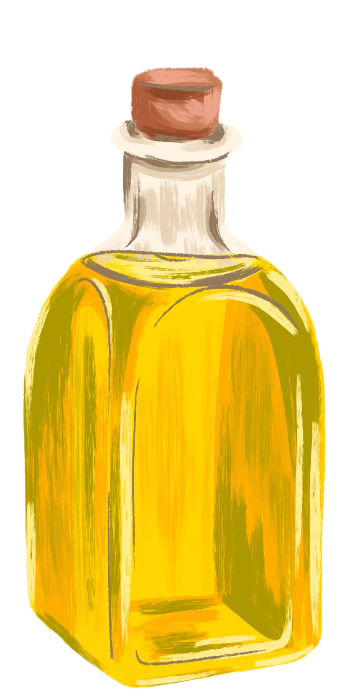
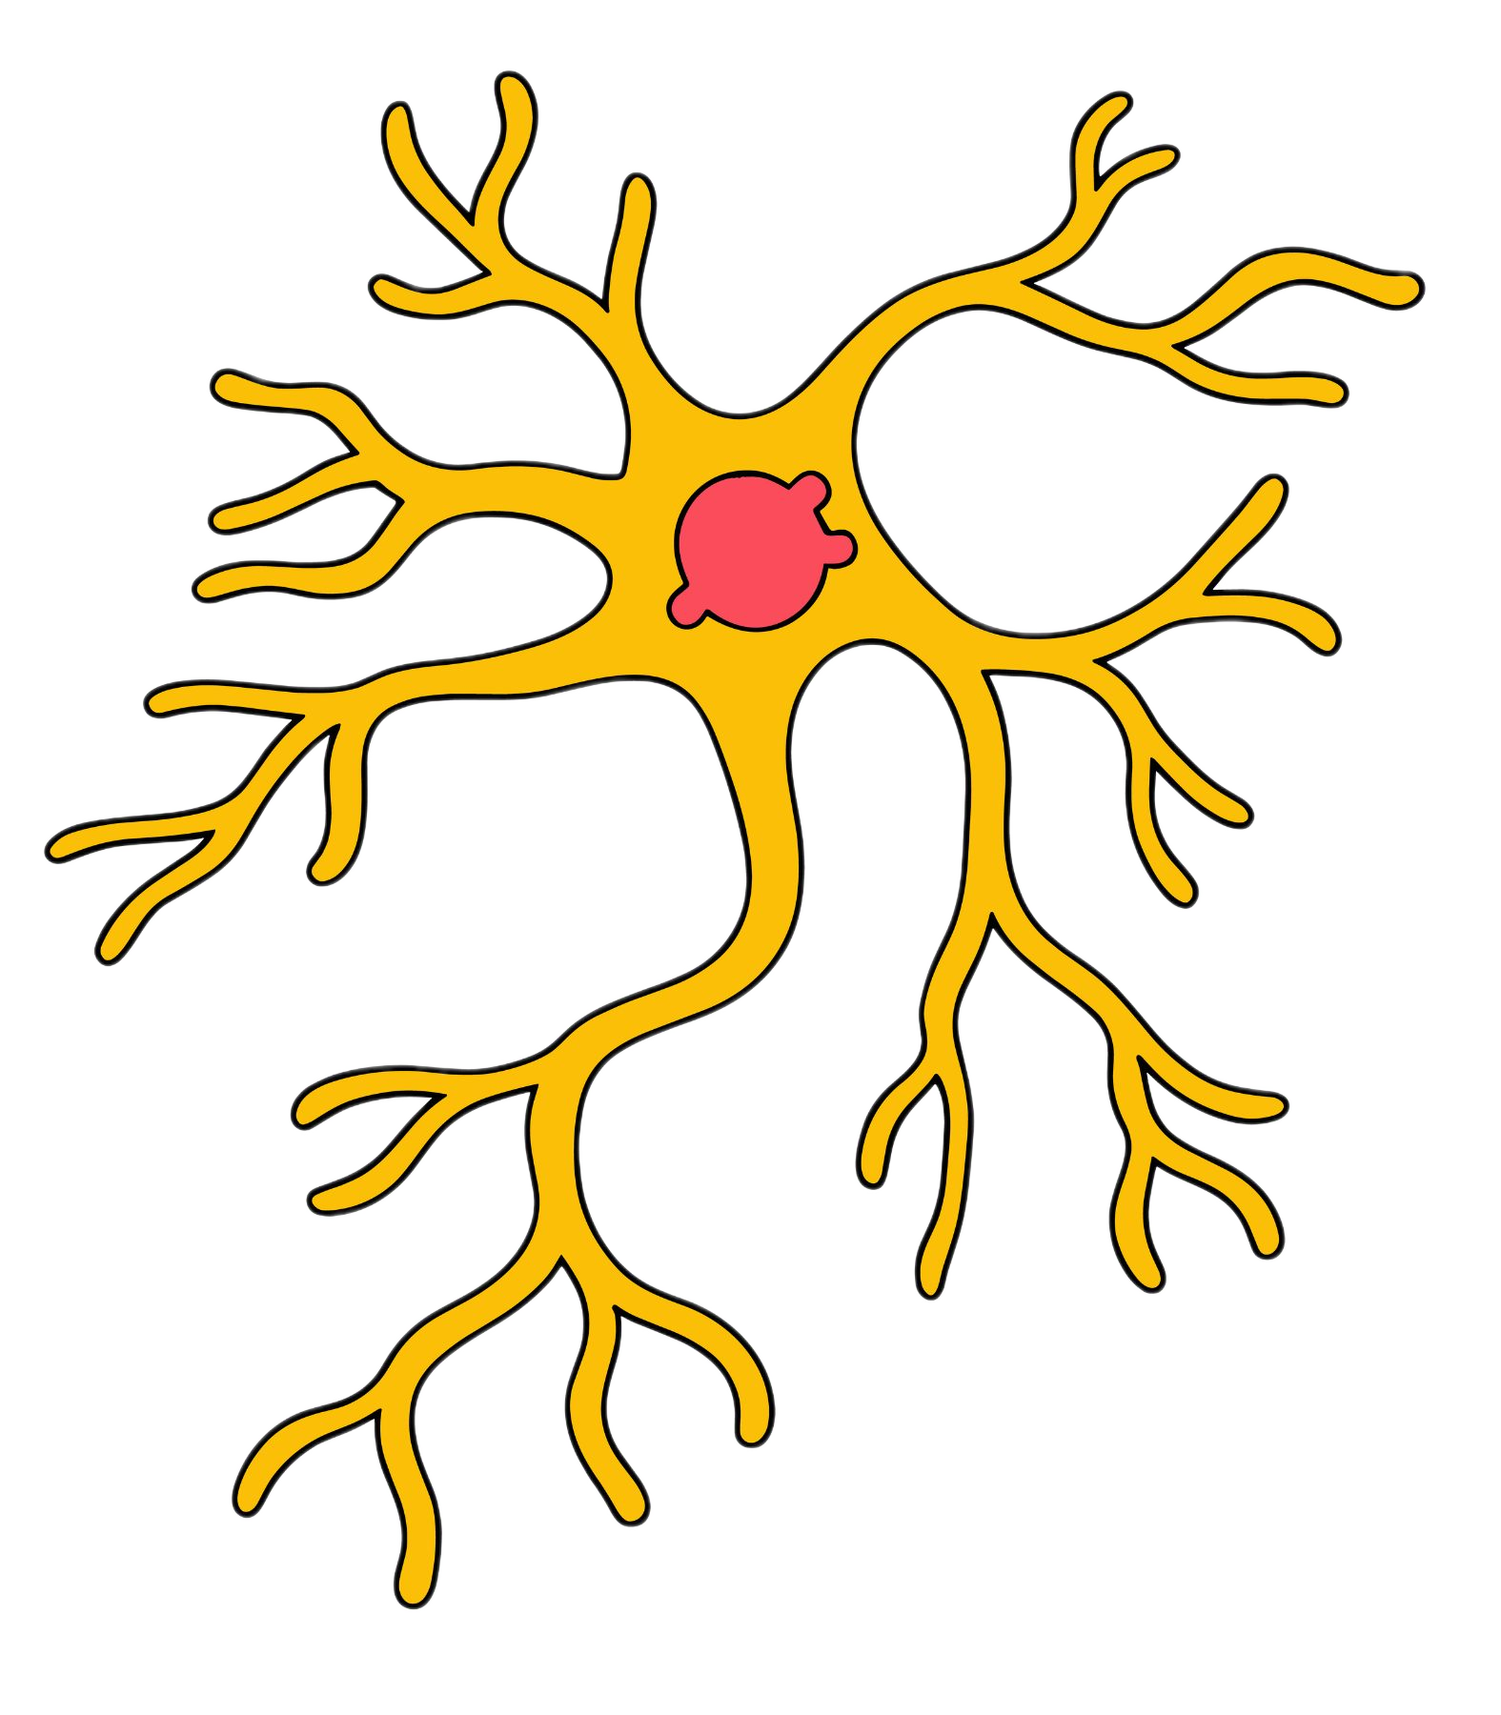
¡Recuerda!
aceite
ei
eu
neurona
Notes:
Diga: Hoy vamos a repasar las palabras con los diptongos ei y eu. Las palabras con diptongos son aquellas que tienen dos vocales en una misma sílaba.
Modele: Escuchen con atención: aceite. Escucho las vocales ei en la segunda sílaba, cei. Repita con los estudiantes con la palabra neurona.
Diga: Ahora vamos a leer varias palabras con los diptongos ei y eu.
Avance a la diapositiva 36.

Slide 36
neumático
Notes:
Lea la palabra en voz alta junto con los estudiantes.
Diga: neumático.
Repita si es necesario.
Avance a la siguiente diapositiva.

Slide 37
aceituna
Notes:
Lea la palabra en voz alta junto con los estudiantes.
Diga: aceituna.
Repita si es necesario.
Avance a la siguiente diapositiva.

Slide 38
eucalipto
Notes:
Lea la palabra en voz alta junto con los estudiantes.
Diga: eucalipto.
Repita si es necesario.
Avance a la siguiente diapositiva.

Slide 39
veintitrés
Notes:
Lea la palabra en voz alta junto con los estudiantes.
Diga: veintitrés.
Repita si es necesario.
Avance a la siguiente diapositiva.

Slide 40
Europa
Notes:
Lea la palabra en voz alta junto con los estudiantes.
Diga: Europa.
Repita si es necesario.
Avance a la siguiente diapositiva.

Slide 41
deleitar
Notes:
Lea la palabra en voz alta junto con los estudiantes.
Diga: deleitar.
Repita si es necesario.
Avance a la siguiente diapositiva.

Slide 42
reunirse
Notes:
Lea la palabra en voz alta junto con los estudiantes.
Diga: reunirse.
Repita si es necesario.
Avance a la siguiente diapositiva.

Slide 43
farmacéutico
Notes:
Lea la palabra en voz alta junto con los estudiantes.
Diga: farmacéutico.
Repita si es necesario.
Avance a la siguiente diapositiva.

Slide 44
2. Ortografía
Notes:
Asegúrese de que todos los estudiantes tengan una pizarra donde practicar.
Avance a la siguiente diapositiva.

Slide 45
aceituna
Notes:
Diga: Ahora voy a decir una palabra con los diptongos ei y eu y luego una oración con esa palabra. Todos van a repetir la palabra y escribirla en su pizarra. Recuerden usar lo que aprendimos sobre las palabras con los diptongos ei y eu.
Diga: La palabra es aceituna. Mi abuela le puso una aceituna a su ensalada. Repitan conmigo: aceituna.
Diga: ¿Cuántas sílabas tiene la palabra? (4) a - cei - tu - na. La primera sílaba, a, ¿cuántos sonidos tiene? (1) /a/. La segunda sílaba, cei, ¿cuántos sonidos tiene? (3) /c/, /e/, /i/. La tercera sílaba, tu, ¿cuántos sonidos tiene? (2) /t/, /u/. La cuarta sílaba, na, ¿cuántos sonidos tiene? (2) /n/, /a/. Aceituna, /a/, /s/, /e/, /i/, /t/, /u/, /n/, /a/.
Pida a los estudiantes que muestren su pizarra después de escribir la palabra para verificar su respuesta.
Repita si es necesario.
Avance a la siguiente diapositiva.

Slide 46
eucalipto
Notes:
Diga: La palabra es eucalipto. La planta de eucalipto tiene un aroma muy penetrante. Repitan conmigo: eucalipto.
Diga: ¿Cuántas sílabas tiene la palabra? (4) eu - ca - lip - to. La primera sílaba, eu, ¿cuántos sonidos tiene? (2) /e/, /u/. La segunda sílaba, ca, ¿cuántos sonidos tiene? (2) /k/, /a/. La tercera sílaba, lip, ¿cuántos sonidos tiene? (3) /l/, /i/, /p/. La cuarta sílaba, to, ¿cuántos sonidos tiene? (2) /t/, /o/. Eucalipto, /e/, /u/, /k/, /a/, /l/, /i/, /p/, /t/, /o/.
Pida a los estudiantes que muestren su pizarra después de escribir la palabra para verificar su respuesta.
Repita si es necesario.
Avance a la siguiente diapositiva.

Slide 47
Europa
Notes:
Diga: La palabra es Europa. Europa es un continente con muchos países. Repitan conmigo: Europa.
Diga: ¿Cuántas sílabas tiene la palabra? (3) Eu - ro - pa. La primera sílaba, Eu, ¿cuántos sonidos tiene? (2) /e/, /u/. La segunda sílaba, ro, ¿cuántos sonidos tiene? (2) /r/, /o/. La tercera sílaba, pa, ¿cuántos sonidos tiene? (2) /p/, /a/. Europa, /e/, /u/, /r/, /o/, /p/, /a/.
Pida a los estudiantes que muestren su pizarra después de escribir la palabra para verificar su respuesta.
Repita si es necesario.
Avance a la siguiente diapositiva.

Slide 48

3. Análisis morfológico
Notes:
Diga: Los verbos son palabras que nombran acciones, como sale. Cuando un verbo está en su forma básica, sin cambiar, se llama “infinitivo”. Los verbos en infinitivo pueden terminar en -ir, como salir.
Avance a la siguiente diapositiva.

Slide 49
comparte
+
ir
compartir
Notes:
Señale y lea en voz alta la palabra comparte.
Modele: El verbo comparte en infinitivo es compartir. Por eso, la forma básica del verbo termina en -ir.
Avance a la siguiente diapositiva.

Slide 50
abre
+
ir
abrir
Notes:
Señale y lea en voz alta la palabra abre.
Diga: El verbo abre en infinitivo es abrir. Por eso, la forma básica del verbo termina en -ir.
Diga: Ahora vamos a practicar con más palabras.
Avance a la siguiente diapositiva.

Slide 51
pide
+
ir
pedir
Notes:
Señale y lea en voz alta la palabra pide.
Diga: El verbo pide en infinitivo es pedir. Por eso, la forma básica del verbo termina en -ir.
Avance a la siguiente diapositiva.

Slide 52
duerme
+
ir
dormir
Notes:
Señale y lea en voz alta la palabra duerme.
Diga: El verbo duerme en infinitivo es dormir. Por eso, la forma básica del verbo termina en -ir.
Avance a la siguiente diapositiva.

Slide 53
cumple
+
ir
cumplir
Notes:
Señale y lea en voz alta la palabra cumple.
Diga: El verbo cumple en infinitivo es cumplir. Por eso, la forma básica del verbo termina en -ir.
Avance a la siguiente diapositiva.

Slide 54
imprime
+
ir
imprimir
Notes:
Señale y lea en voz alta la palabra imprime.
Diga: El verbo imprime en infinitivo es imprimir. Por eso, la forma básica del verbo termina en -ir.
Avance a la siguiente diapositiva.

Slide 55

4. Desarrollo de la fluidez
Notes:
Avance a la siguiente diapositiva.

Slide 56
Uno de los estilos más famosos es el dancehall, un género que surgió en la isla a finales de los años setenta.
Notes:
Señale la oración: Uno de los estilos más famosos es el dancehall, un género que surgió en la isla a finales de los años setenta.
Modele cómo leer con el fraseo correcto. Primero lea la oración sin hacer pausas en los signos de puntuación y luego con las pausas apropiadas.
Muestre a los estudiantes las diapositivas 57-59 una a la vez y lea cada oración en voz alta junto con ellos modelando cómo leer con el fraseo correcto haciendo énfasis en los signos de puntuación.
Avance a la siguiente diapositiva.

Slide 57
Algunos pasos populares tienen nombres creativos y se enseñan de persona a persona, lo que ayuda a mantener viva la tradición.
Notes:
Lea la oración junto con los estudiantes.
Escuche la lectura oral de las palabras por parte de los estudiantes y, si es necesario, pídales que lean más despacio.
Avance a la siguiente diapositiva.

Slide 58
Hoy en día, el dancehall se ha extendido a otros países gracias a los videos, las redes sociales y a artistas que comparten su talento.
Notes:
Lea la oración junto con los estudiantes.
Escuche la lectura oral de las palabras por parte de los estudiantes y, si es necesario, pídales que lean más despacio.
Avance a la siguiente diapositiva.

Slide 59
Para Tai, como para muchos jóvenes de Jamaica, el baile es un espacio donde pueden mostrar su creatividad, alegría y orgullo por sus raíces.
Notes:
Lea la oración junto con los estudiantes.
Escuche la lectura oral de las palabras por parte de los estudiantes y, si es necesario, pídales que lean más despacio.
Avance a la siguiente diapositiva.

Slide 60
¡Felicidades!
El día está completo,
¡excelente trabajo!

